Slide 1
Object Oriented Programming with C++
Instructor:
Dr. Hozeifa Adam (hozeifa.adam@gmail.com) Department of Computer Science
Karary University

Slide 2
Section 1
Introduction to C++
Notes:
OWEN: Insert chapter number

Slide 3
What is programming?
البرمجة (Programming): البرمجة (بالانجليزية Programming أو Scripting) هي عملية كتابة تعليمات وأوامر للأجهزة الالكترونية مثل الحاسوب والهاتف وذلك من أجل جعلها تحقق غاية معينة.
البرنامج(Program): هو عبارة مجموعة من التعليمات المتسلسلة والمترابطة لتنفيذ مهمة محددة و تكتب بأحدى لغات البرمجة.
لغة البرمجة(Programming language) هي لغة ذات قواعد وكلمات يتستطيع المبرمج من خلالها كتابة برامج تطبيقية يقوم جهاز الحاسوب بتنفيذها.
المبرمج(Programmer): هو من يقوم بكتابة البرامج ، حيث تمر العملية بعدة مراحل هي:
مرحلة فهم وتحليل المشكلة (Problem identification)
كتابة الخوارزمية التي تحل المشكلة (Algorithm design)
التأكد من صحة عمل الخوازمية (Algorithm correctness)
تحويل الخوارزمية إلى صيغة تنفيذية (Coding)، حيث تمثل هذه الصيغة الشكل النهائي الذي يحتوي على الواجهة التي يراها المستخدم.
المستخدم(User): هو الشخص الذي يستخدم البرنامج، حيث تظهر له الأيقونه (Icon) التي يستخدمها لتشغيل البرنامج، وكذلك تظهر له واجهة البرنامج التي يستخدمها في التعامل مع البرنامج، ولكنه لن تظهر له الأوامر التي كتبها المبرمج.

Slide 4
Evolution of Programming Methods
المقصود بالـProgramming methods هو طرق بناء البرامج الحاسوبية أو كتابة الكود التي تقدمها لغات البرمجة.
لا يوجد معيار ثابت لتصنيف لغات البرمجة، حيث يمكن تصنيف لغات البرمجة طبقا لمستوى قربها من العتاد أو الـ Hardware، وكذلك يمكن تصنيف حسب نمط البرمجة المستخدم وطريقة بناء البرنامج، كما يمكن تصنيف لغات البرمجة طبقا لفلسفة كل لغة. هناك أشياء أخرى كثيرة يمكن تقسيم أو تصنيف لغات البرمجة بناء عليها.
أقسام لغات البرمجة
لغات عالية المستوى
لغات منخفضة المستوى
لغات البرمجة الكائنية
لغات البرمجة الإجرائية
لغات البرمجة التصريحية
لغة التجميع
لغة الآلة

Slide 5
Evolution of Programming Methods
لغات البرمجة منخفضة المستوى Low Level Programming Languages
لغات البرمجة منخفضة المستوى هي عبارة عن لغات برمجة تعمل مباشرة على مجموعة التعليمات البرمجية الخاصة بالعتاد وتحديدا وحدة المعالجة المركزية و تعرف هذه التعليمات بـ Hardware Instruction Set
بمعنى أكثر إيضاحا هي عبارة عن تعليمات برمجية مصممة خصيصا لوحدة المعالجة المركزية وتختلف بإختلاف نوع وحدة المعالجة المركزية.
فإذا قمت بتصميم برنامج لكي يعمل على وحدة المعالجة المركزية من النوع Intel x64 لا يمكن أن يعمل هذا البرنامج على جهاز يحتوي على وحدة معالجة من نوع آخر مثل ARM، إلا إذا كانت وحدات المعالجة المركزية تعمل بنفس التعليمات كما هو الحال بين وحدات المعالجة المركزية من النوع Intel و AMD.
ويمكن تقسيم هذا النوع من لغات البرمجة إلى قسمين رئيسيين:
لغة الآلة Machine Code
لغة التجميع Assembly Language

Slide 6
Evolution of Programming Methods
لغات البرمجة منخفضة المستوى Low Level Programming Languages
لغة الآلة (Machine Language)1940's :
وهي اللغة الوحيدة التي يفهمها الحاسب.
تكتب الأوامر في لغة الآلة على شكل سلسلة من الأرقام الثنائية (1, 0)
يُحول المبرمج برامجه الى برامج مكتوبة بلغة الآلة، وذلك حتى تتمكن معدات الحاسب الآلي من تنفيذها والتفاهم معها.
مميزاتها:
سرعة التنفيذ لأنها تخاطب وحدة المعالجة مباشرة
عيوبها:
غير مرنة (صعوبة كتابة وتصحيح برامجها).
غير عمومية (برامجها تعتمد على نوع الآلة).

Slide 7
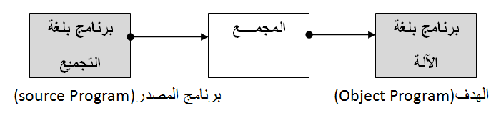
Evolution of Programming Methods
لغات البرمجة منخفضة المستوى Low Level Programming Languages
لغة اللتجميع (Assembly Language)1950's :
تُكتب أوامر هذه اللغة على هيئة اختصارات مفهومة باللغة الإنجليزية حيث يسهل تذكرها.
يوجد مترجم (Assembler) يحول أوامر لغة التجميع إلى أوامر في لغة الآلة يفهمها الجهاز وينفذها.
مثال:
LD A, D
وهو مثال لأمر مكتوب بلغة الآلة يقوم الجهاز على ضوئه بتحميل المسجلA بمحتوى المسجل D
مميزاتها:
سهولة حفظها وكتابتها

Slide 8
Evolution of Programming Methods
لغات البرمجة عالية المستوى High Level Programming Languages
في بداية الأمر يجب تعريف أو تحديد المقياس الذي من خلالة يمكننا القول أن لغة برمجة معينة هي لغة عالية المستوى. وهذا المقياس يمكن تعريفه كالتالي، لغة البرمجة عالية المستوى هي اللغة التي تدعم التجرد أو ما يعرف بـ Abstraction من لغة الآلة.
حيث تصبح الأوامر البرمجية ثابتة أي كانت الآلة التي سوف يتم تشغيل البرنامج عليها، فكما تعرفنا أن لغة الآلة ولغة التجميع قد تختلف فيهم الأوامر البرمجية بإختلاف وحدة المعالجة المركزية التي يتم إستهدافها، أما لغات البرمجة عالية المستوى تعتبر مجردة من هذه التفاصيل.
لغات البرمجة عالية المستوى يتم كتابة الأوامر البرمجية فيها بلغة إنجليزية مفهومة بشكل طبيعي لمتحدثي اللغة الإنجليزية، قد تختلف هذه الأوامر أو القواعد التي يتم بها كتابة هذه الأوامر من لغة إلى أخرى، ولكن تظل اللغة الطبيعية الإنجليزية هي الغالبة، وعادة ما يتم ترجمة الأكواد المكتوبة بأي من اللغات عالية المستوى إلى لغة الآلة حتى يتم تشغيل هذه الأكواد.
يمكن تصنيف لغات البرمجة عالية المستوى بناءاً على العديد من العوامل (مثل طريقة تشغيل، ترجمة الأكواد، وغيره)

Slide 9
Evolution of Programming Methods
لغات البرمجة عالية المستوى High Level Programming Languages
البرمجة الإجرائية (Procedural programming): 1960's
https://www.almrsal.com/post/784138
وتسمى أيضاً بالبرمجة العشوائية.
كانت أولى لغات البرمجة الإجرائية الرئيسية في الفترة ما بين عام 1957-1964 هي FORTRAN و ALGOL و COBOL وPL/I وBASIC
تركز البرمجة الإجرائية على حل المسألة برمجيا ً وتحقيق الهدف دون النظر الى عملية تنظيم البرنامج.
تشتمل غير الهيكلية على كتابة البرامج في شكل سلسلة من التعليمات التي يتم تنفيذها بالترتيب مالم يكن في البرنامج شئ (العبارة GOTO) يغير هذا الترتيب.
أي أن التعليمات تكتب بصورة عشوائية لا تعتمد على أسس ونظريات وهيكلة، حيث ينظر للبرنامج بأنه كتلة واحدة.
يعد نموذج البرمجة الإجرائية أحد النماذج الأولى التي ظهرت في العالم الحسابي.
عيوب البرمجة غير الهيكلية
إستخدام الامرGo to بكثرة يعيق فهم البرنامج وصعوبة تتبع خطوات التنفيذ.
صعوبة إكتشاف الأخطاء في البرنامج.
لا يمكن تطوير البرامج بسهولة.
تطوير البرامج يزيد حجم البرامج بشكل كبير.

Slide 10
Evolution of Programming Methods
لغات البرمجة عالية المستوى High Level Programming Languages
البرمجة الهيكلية (Structured programming): 1960's
تحتوي لغات البرمجة الإجرائية الي ما يعرف بعبارات التفرع التي تؤدي الي تغير تسلسل سير البرنامج. تم تطوير هذا النمط بإستحداث ما يعرف بالبرمجة الإجرائية الهيكلية أو إختصاراً بالبرمجة الهيكيلية (Structural Programming).
في البرمجية الهيكيلية تقسم الشفرة البرمجية الي دوال فرعية كل دالة تؤدي غرض محدد. يؤدي إستدعاء الدالة الي تفرع البرنامج.
بعد إنتهاء الدالة من عملها يرجع تنفيذ البرنامج الي النقطة التي أستدعيت منها الدالة.
تعتبر البرمجة الهيكلية مجموعة شاملة للبرمجة الإجرائية.
من أمثلة لغات البرمجة الهيكلية لغة سي(C)، لغة باسكال (Pascal)
ما هي عناصر البرمجة الهيكلية؟
Block, Selection, Iteration, Nesting
الـBlock هو عبارة عن مجموعة من الأوامر المتتالية ––Sequential commands التي يتم تنفيذها واحدة تلو الأخرى، من السطر الأول الى السطر الأخير.
Selection، هي عملية التحكم في التدفق. او من وجهة نظر برمجية عملية، هي IF STATMENT، والتي يتم بناءاً عليها اختيار في اي اتجاه سيذهب الكود بتاعك عند ظهور حدث معين.

Slide 11
Evolution of Programming Methods
لغات البرمجة عالية المستوى High Level Programming Languages
البرمجة الهيكلية (Structured programming): 1960's
الـSelection هي عملية التحكم في التدفق. او من وجهة نظر برمجية عملية، هي IF STATMENT، والتي يتم بناءاً عليها اختيار في اي اتجاه سيذهب الكود بتاعك عند ظهور حدث معين.
الـIteration هي عملية التكرار، او Loop، وهي اللف حول مجموعة من العناصر لاختيار عنصر أو اكثر. عملية التكرار لها العديد من الأشكال في البرمجة الهيكلية، كالFor Loop, While loop, While True loop وغيرهم. لكل منهم وظيفة معينة يتم اخيتارها بناءاً على المعطيات المقدمة.
الـNesting (تسمى بالعربية التداخل) وهي عبارة عن تداخل احد عمليات التحكم في التدفق – Flow Control- فمثلاً، اكثر من جملة If متداخلين في نفس البلوك تسمى بالتداخل. التداخل لها تأثير كبير على كفاءة الخوارزميات، يمكنك الاطلاع على كفاءة الخوارزميات بشكل عام من هنا. ليست بالضرورة ان تكون جملة IF، ربما تكون دالة داخل دالة، او loop بداخل اخرى.

Slide 12
Evolution of Programming Methods
لغات البرمجة عالية المستوى High Level Programming Languages
البرمجة الكائنية (Object Oriented Programming) 1980's:
يعتبر هذا النوع من البرمجة يعتبر تطوير للبرمجة الهيكلية.
تختصر البرمجة الكائنية (Object Oriented Programming) بالكلمة OOP
وهي عبارة عن نمط برمجة متقدمة، وفيه يقسم البرنامج إلى وحدات تسمى الكائنات (Objects) حيث أن كل كائن هو عبارة عن حزمة من البيانات والمتغيرات والثوابت والدوال ووحدات التنظيم وواجهات الاستخدام.
ويتم بناء البرنامج بواسطة استخدام الكائنات وربطها مع بعضها البعض وواجهة البرنامج الخارجية باستخدام هيكلية البرنامج وواجهات الاستخدام الخاصة بكل كائن.
كل ما نراه في حياتنا اليومية من بشر وفواكه وحيوانات ووو هو كائن (Object)، فلو نظرنا مثلاً لفئة الحيوانات مثلاً فالأسد والنمر والغزال والأرنب كلٌ منهم يمثل كائناً مستقلا بذاته، و له خصائص تميزه عن الآخر، ويقوم بسلوكيات ووظائف.
إذن لكل كائن خصائص يتميّز بها و سلوكيات يقوم بها ومن هذه السلوكيات تنتج أحداث، وبهذه الثلاث عوامل يتميز كل كائن عما سواه:
خصائص (Properties) : وهي ما نسميه في البرمجة Data.
سلوكيات (Behavior) أو وظائف يقوم بها: وهي ما نسميه بلغة البرمجة Methods or Functions

Slide 13
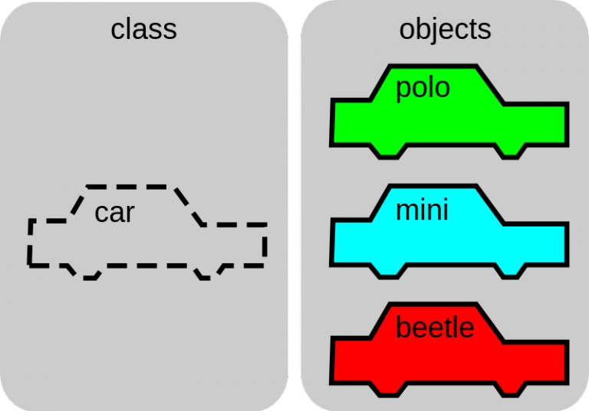
Evolution of Programming Methods
لغات البرمجة عالية المستوى High Level Programming Languages
البرمجة الكائنية (Object Oriented Programming) 1980's:
لتقريب المفهوم اكثر فالحقيقة ان كل شئ حولنا يمكن تجريده إلى كائن برمجى (Object) مثلًا السيارة لها مجموعة الخصائص (تتحرك إلى الامام والخلف واليمين واليسار وتفرمل و تبطئ و تسرع و الخ ) ولها مجموعة من المتغيرات (تستخدم فى وصف السيارة مثل نوع و لون و سرعة السيارة القصوى و الخ ).
فمصنع السيارات الذى ينشئ هذه السيارات بهذه الخصائص والمتغيرات لا بد انه يمتلك نموذج اولى لهذه السيارات وهذا النموذج يسمى Class وهو الخصائص المشتركة بين الكائنات، فما يميز صنف السيارات ان لها ( محرك و 4 عجلات و غيرها ) وقد يختلف كل كائن عن الاخر فى خصائص اخرى مثل السرعة واللون وغيرها .

Slide 14
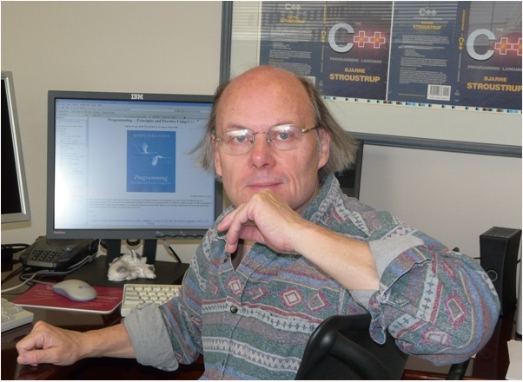
Tour of C++: The Basics
بدأ بيارن ستروستروب العمل على مشروعه سي مع الأصناف (C with Classes) في عام 1979
وقد استلهم فكرة هذا المشروع أثناء عمله على أطروحة الدكتوراه حيث قضى وقتاً طويلاً بالبرمجة. لقد اكتشف ستروستروب أن العديد من ميزات لغة سيمولا ملائمة في الحقيقة لتطوير برمجيات ضخمة إلا أن بطء أداء التطبيقات المكتوبة بهذه اللغة كان يحول دون استخدامها بشكل عملي، وفي الوقت نفسه كانت لغة البرمجة الأساسية (C Programming Language)المختلطة تتمتع بأداء جيد إلا أنها منخفضة المستوى، وبالتالي يصعب استخدامها في تطوير برمجيات ضخمة.
قاد هذا الاكتشاف ستروستروب إلى فكرة تطوير لغة برمجة جديدة تجمع المزايا الحسنة من هاتين اللغتين.
أثناء مرحلة التطوير تم تسمية C++ بصفة غير رسمية بِـ«سي الجديدة» (new C بالإنجليزية) ‏، ثم تغيَّر الاسم إلى «سي مع الأصناف» (C with classes بالإنجليزية).
تم تغيير اسم اللغة من «سي مع الأصناف» إلى C++(حيث أن ++ هو معامل الزيادة بلغة سي)، وقد تم إضافة مجموعة من الميزات متل التوابع الظاهرية، التحميل الزائد للمعاملات والتوابع.
يعود الفضل في التسمية النهائية C++ إلى ريك ماسيتي (أواسط عام 1983)، وقد استخدم هذه التسمية لأول مرة في كانون الأول عام 1983.

Slide 15
Tour of C++: The Basics
موجه للمترجم
الهيكلة العامة للـC++ Program
#include <library_name.h> Header Files استيراد المكتبات
Public Declaration منطقة التصاريح العامة
Subprograms الدوال الفرعية
<Data Type> main () الدالة الرئيسية
{ بداية الدالة الرئيسية
Private Declaration منطقة التصاريح الخاصة
Statements; Program Body
Statements; جمل برمجية
Statements;
return <value>; )option)القيمة الراجعة
} نهاية الدالة الرئيسية
يطلب من المترجم اضافة ملف آخر الى البرنامج قبل البدء في الترجمة

Slide 16
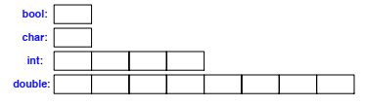
Tour of C++: The Basics
Types, Variables, and Arithmetic:
المتغيرات (Variable) هي عبارة عن أماكن قي ذاكرة الحاسوب يتم حجزها وتسميتها بأسماء رمزية.
تستخدم المتغيرات لحفظ البيانات حيث يمكن تغيير محتوى المتغيرات من قيمة الى أخرى في أثناء تنفيذ البرامج.
ويتم التعامل مع هذه البيانات لهذه عن طريق هذه أسماء المتغيرات.
لقبل إستخدام أي متغير داخل برنامج C++ لابد من الإعلان عنه وتعريفه، ويتم ذلك على ضوء تنفيذ عبارة تعريفية (Declaration statement).
فيما يلي مثال لـDeclaration statement:
int inch;
تحدد الـDeclaration statement نوع البيانات التي ستخزن في المتغير المراد الاعلان عنه، كذلك إضافة أنها تحدد إسم ذلك المتغير.
فيما يلي أنواع البيانات الأساسية (Data types) المستخدمة في لغة الـC++:
bool, char, int, double
هنالك سعة محددة (Fixed size) بذاكرة الحاسوب لكل نوع من أنواع البانات هذه، كما أن هنالك مدى محدد لكل من تلك الأنواع

Slide 17
Tour of C++: The Basics
Comments:
التعليق (Comment) هي عبارة عن إيضاحات لا يقرؤها المترجم (Compiler) وليس لها أي تأثير في تنفيذ البرنامج وتوضع في أي مكان بالبرنامج
هنالك نوعين من التعليقات
التعليق بالرمزين // ، ويسمى التعليق بالسطر الواحد
التعليق الذي يبدأ بالرمزين */ وينتهي بالرمزين /*، يسمى التعليق بالأسطر العديدة
const:
In C, #define statement
Preprocessor - No type checking.
#define n 5
In C++, the const specifier
Compiler - Type checking is applied
const int n = 5; // declare and initialize

Slide 18
Tour of C++: The Basics
Basic Input/Output:
تستخدم لغة C++ مفهوم القنوات (Streams) لأداء عمليات الادخال والاخراج.
الـStream هو عبارة عن كائن (Object) توجد في أحد اطرافه جهاز ادخال أو اخراج (مثل الـKeyboard والـScreen).
Standard output stream (cout):
الـcout هي عبارة عن الـStream التي تستخدم لتوصيل الـscreen
وهي تستخدم في الأوامر التي تقوم بعرض النواتج أمام المستخدم في شاشة التنفيذ
فيمايلي أمثلة لبعض عبارات الـC++ التي قوم بإنجاز عمليات الإخرج
الرمز << (الذي يشتمل على أسهم مزدوجة متجهة لليمين) هو عبارة عن معامل (Operator) يعمل على أخذ النتائج التي تليه في النص وإدخالها في الـStream
cout << "Output sentence"; // prints Output sentence on screen
cout << 120; // prints number 120 on screen
cout << x; // prints the value of x on screen

Slide 19
Tour of C++: The Basics
Basic Input/Output:
Standard input stream (cin):
الـcin هي عبارة عن الـStream التي تستخدم لتوصيل لوحة المفاتيح (Keyboard)
وهي تستخدم في الأوامر التي تقوم بإدخال القيم الى المتغيرات (Variables)
فيمايلي أمثلة لبعض عبارات الـC++ التي قوم بإنجاز عمليات الإدخال
الرمز>> (الذي يشتمل على أسهم مزدوجة متجهة لليسار) هو عبارة عن معامل (Operator) يقوم بإستخلاص القيم من الـStream وإدخالها في المتغيرات
int age;
cin >> x;

Slide 20
Tour of C++: The Basics
Selection statements: if and else
The if keyword is used to execute a statement or block, if, and only if, a condition is fulfilled.
Its syntax is:
if (condition) statement
Examples:
if (x == 100)
cout << "x is 100";
if (x == 100)
{
cout << "x is ";
cout << x;
}
if (x == 100)
cout << "x is 100";
else
cout << "x is not 100";

Slide 21
Tour of C++: The Basics
Iteration statements: loops
Loops repeat a statement a certain number of times, or while a condition is fulfilled.
They are introduced by the keywords: while, do, and for
while loop:
The simplest kind of loop is the while-loop.
Its syntax is:
while (expression) statement
The while-loop simply repeats statement while expression is true.
Example:
// custom countdown using while
#include <iostream>
using namespace std;
int main ()
{
int n = 10;
while (n>0) {
cout << n << ", ";
--n;
}
cout << "liftoff!\n";
}

Slide 22
Tour of C++: The Basics
Iteration statements (loops):
The do-while loop:
A very similar loop is the do-while loop, whose syntax is:
do statement while (condition);
It behaves like a while-loop, except that condition is evaluated after the execution of statement instead of before.
Example:
// echo machine
#include <iostream>
#include <string>
using namespace std;
int main ()
{
string str;
do {
cout << "Enter text: ";
getline (cin,str);
cout << "You entered: " << str << '\n';
} while (str != "goodbye");
}

Slide 23
Tour of C++: The Basics
Iteration statements (loops):
The for loop:
The for loop is designed to iterate a number of times.
Its syntax is:
for (initialization; condition; increase) statement;
It works in the following way:
initialization is executed. Generally, this declares a counter variable, and sets it to some initial value. This is executed a single time, at the beginning of the loop.
condition is checked. If it is true, the loop continues; otherwise, the loop ends, and statement is skipped, going directly to step 5.
statement is executed. As usual, it can be either a single statement or a block enclosed in curly braces { }.
increase is executed, and the loop gets back to step 2.
the loop ends: execution continues by the next statement after it.

Slide 24
Tour of C++: The Basics
Iteration statements (loops):
The for loop:
Example:
// countdown using a for loop
#include <iostream>
using namespace std;
int main ()
{
for (int n=10; n>0; n--) {
cout << n << ", ";
}
cout << "liftoff!\n";
}

